Slide 1

Классификация агрокультур на основе изменения показателя вегетационных индексов во временной последовательности
Всероссийский чемпионат,
г. Иннополис, 2022 г.
Прищепа Юрий
<yuprishchepa@yandex.ru>

Slide 2
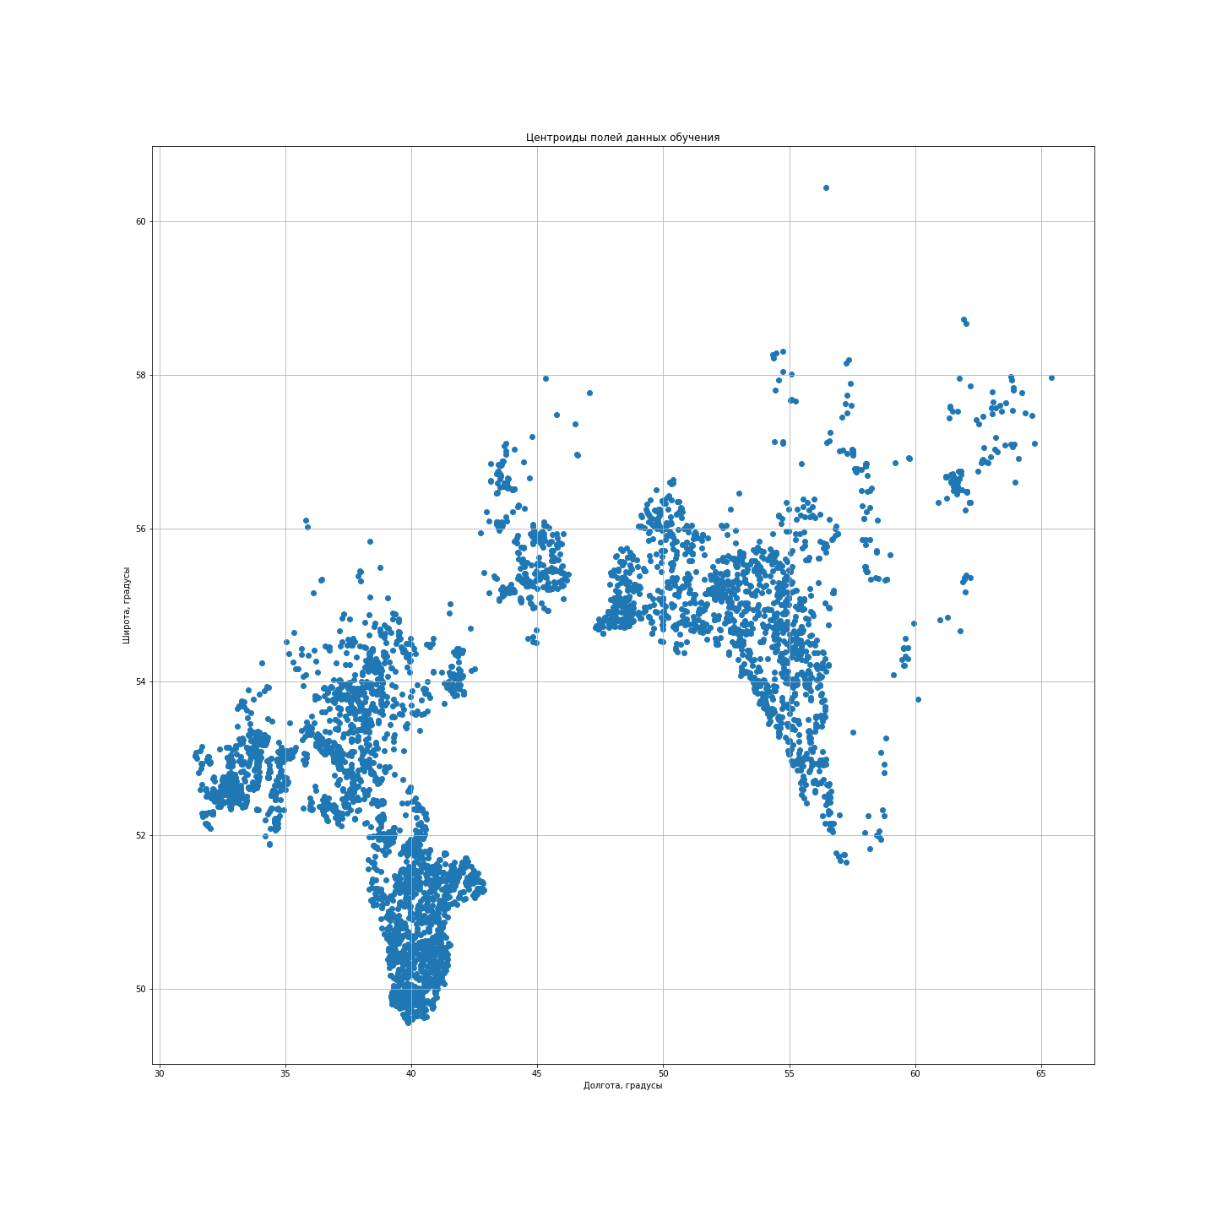
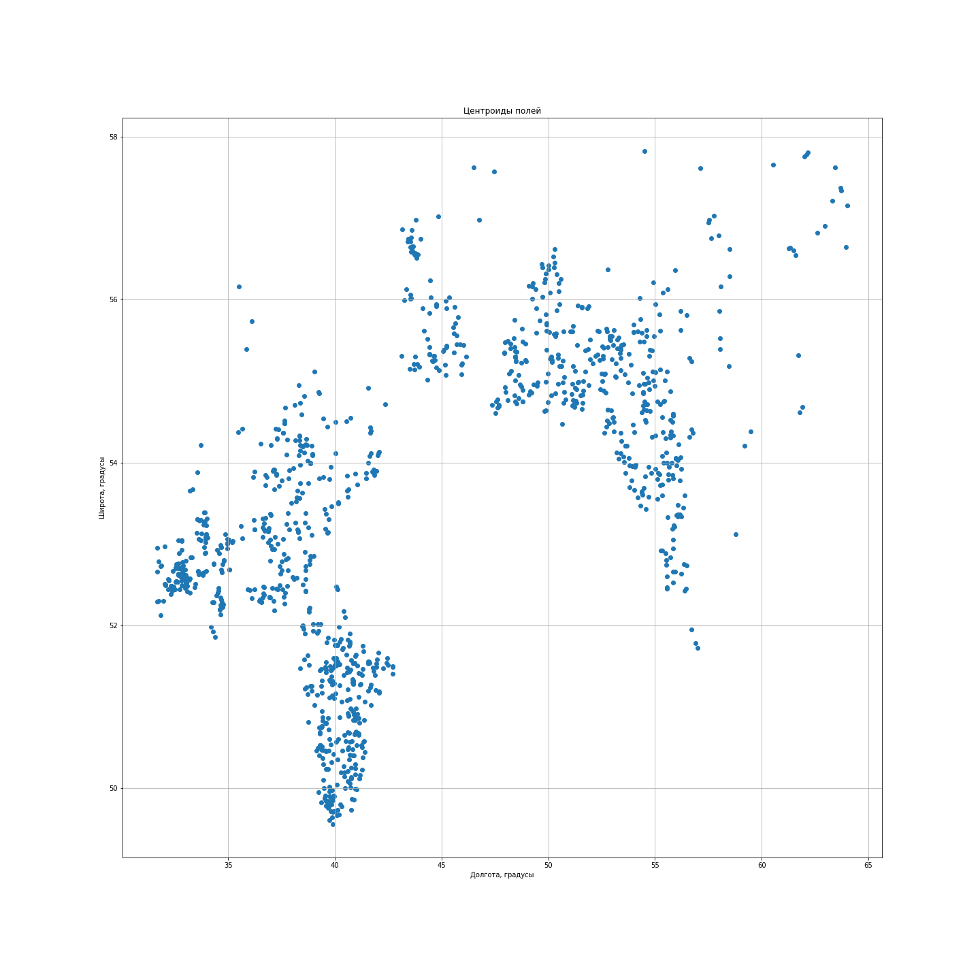
Выявление особенностей и обработка данных
Центроиды полей из столбца геоданных
Видимо обучающий и тестовый наборы представляют собой подмножества исходного массива данных.
Рис. 1.1. Центроиды обучающего набора данных
Рис. 1.2. Центроиды тестового набора данных

Slide 3
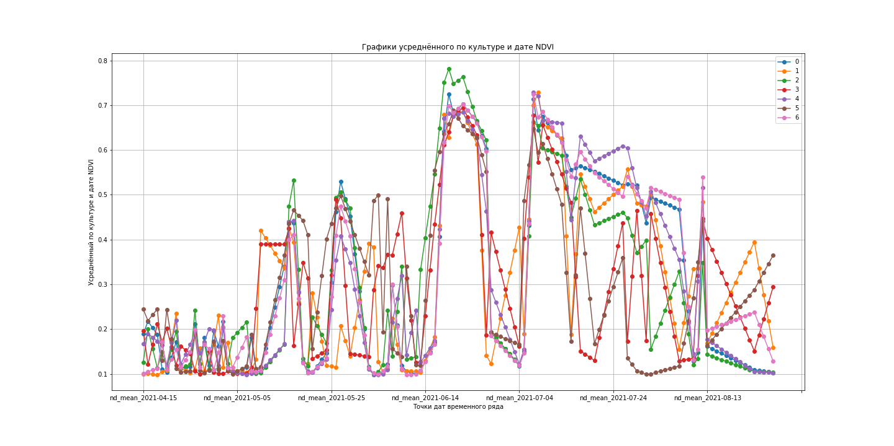
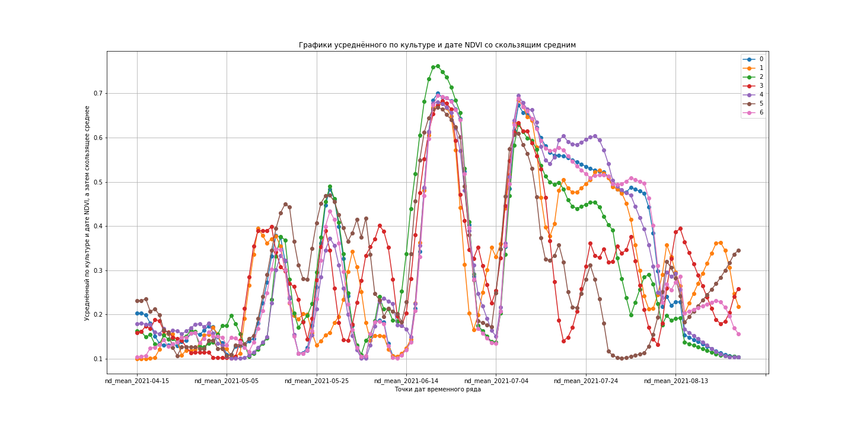
Рис. 2.1. Усреднённый по культуре и дате NDVI (с линейной интерполяцией по пропущенным датам)
Рис. 2.2. Применение скользящего среднего для Рис. 2.1.

Slide 4
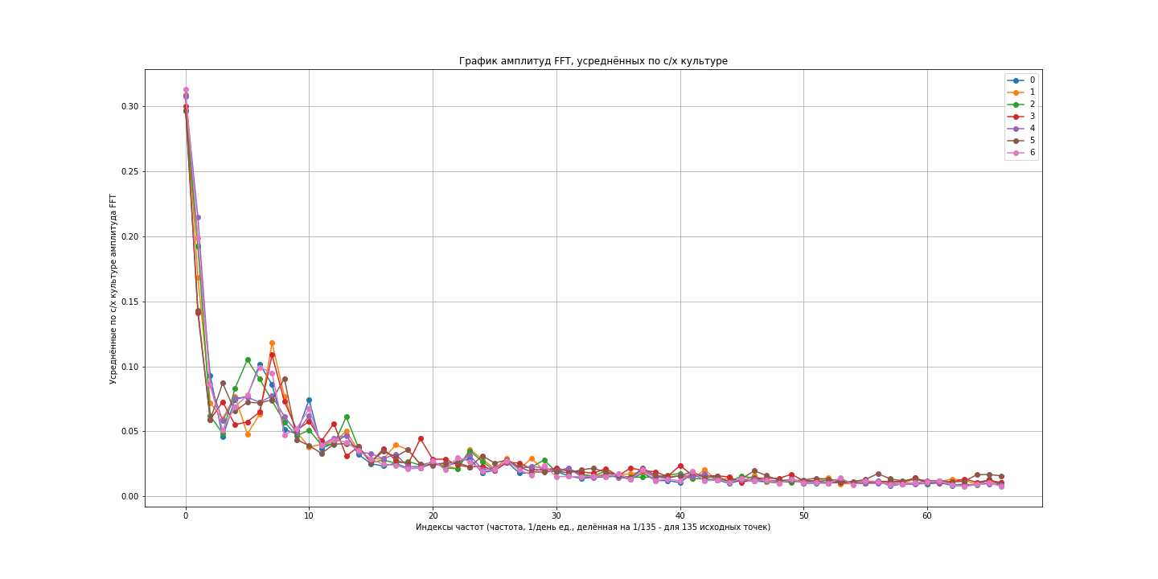
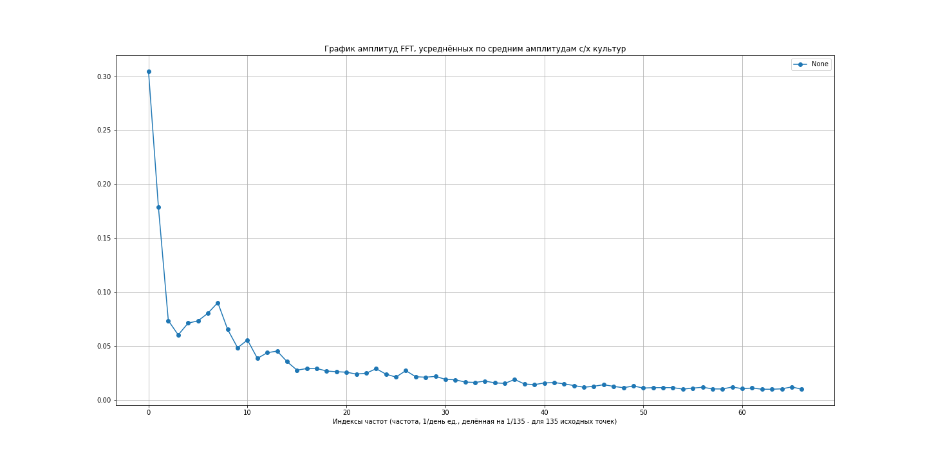
Рис. 3.1. Амплитуды быстрого преобразования Фурье (БПФ) временных рядов, усреднённых по культурам
Рис. 3.2. Усреднение амплитуд рис. 3.1.

Slide 5
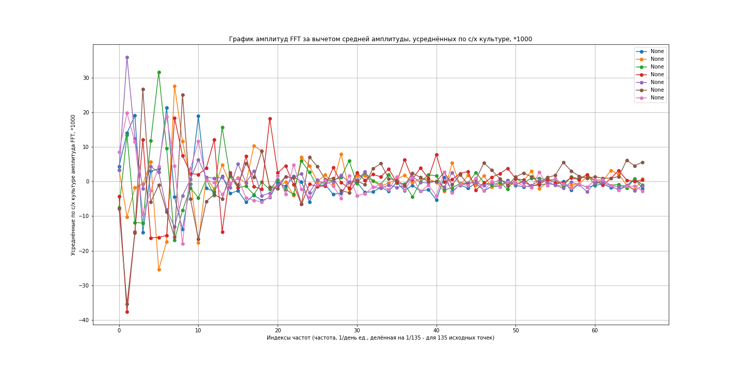
Рис. 3.3. Амплитуды БПФ из рис. 3.1 за вычетом средней по культуре за день амплитуды
Графики временных рядов с/х культур очень похожи
Интерполяция отсутствующих (около 0) значений: линейная, среднее, bfill, ffill, а также добавление данных по отсутствующим дням приводили к ухудшению результата предсказания
Немного улучшала результаты замена околонулевых (в том числе и небольших отрицательных) значений <=0.01 на 0
График амплитуд БПФ с/х культур также очень похожи, за исключением низкочастотных гармоник
Обратное быстрое преобразование Фурье numpy.ifft возвращало исходные временные ряды с точностью ~10^{-17}. Что позволяет эквивалентно работать со спектром временных рядов. Хороша интерпретируемость спектров. Но современные вычислительные методы дают лучшую точность по сравнению с классическими. Возможно комбинирование сильных сторон для feature engineering.

Slide 6
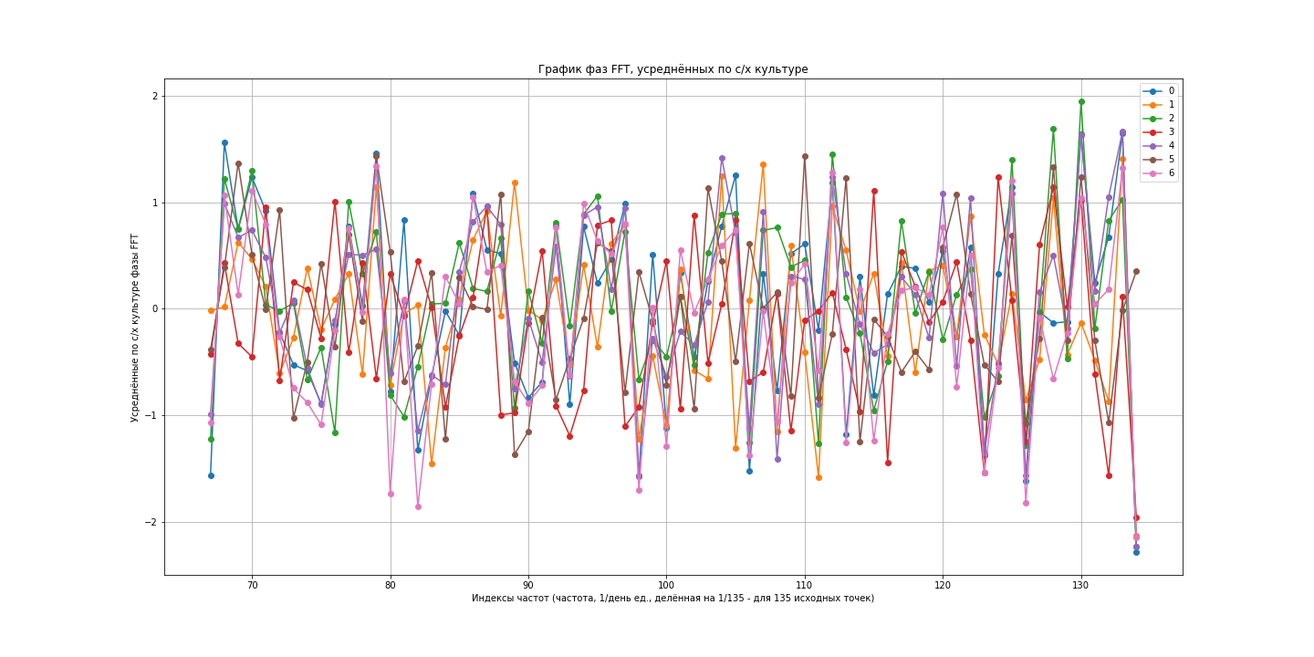
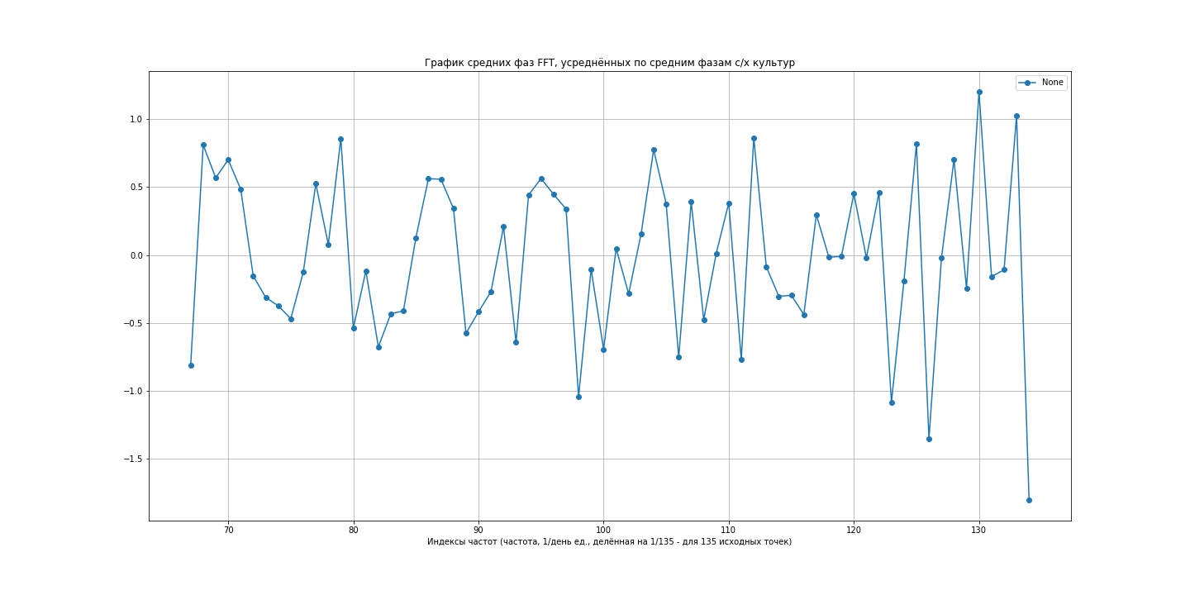
Рис. 4.1. Фазы быстрого преобразования Фурье (БПФ) временных рядов, усреднённых по культурам
Рис. 4.2. Усреднение фаз рис. 4.1.

Slide 7
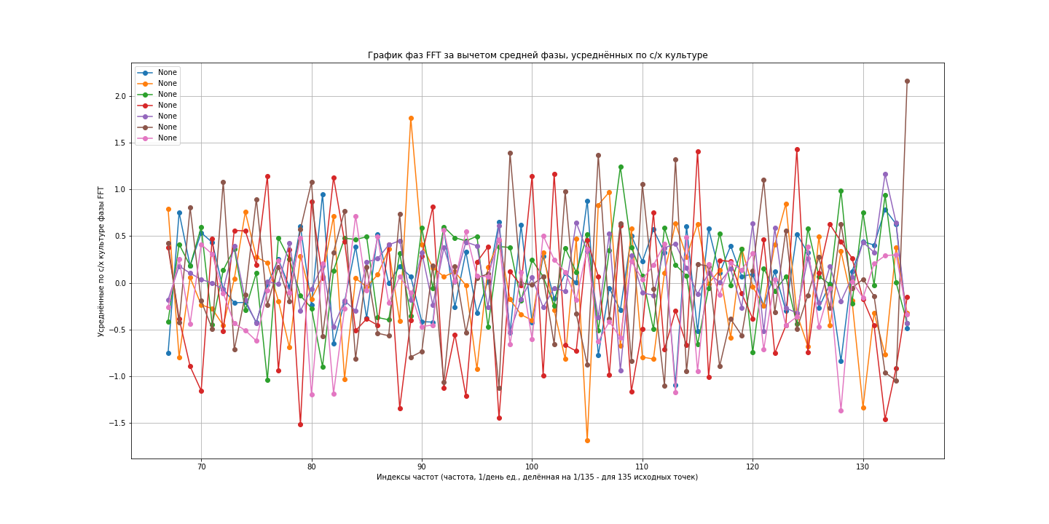
Рис. 4.3. Фазы БПФ из рис. 4.1 за вычетом средней по культуре за день фазы
Для фаз картина повеселее. Есть разброс и легче различать культуры.
Из информации о фазах можно извлечь гораздо больше информации, чем из амплитуд.
LightGBM, применённый только к фазам, давал результат около 85%. А ведь это в 2 раза меньше точек, чем в исходном временном ряду! Возможно использование этого свойства где-то ещё.
Можно подбирать наибольшие разбросы и составлять нужные переменные Feature Engineering например после анализа confusion matrix с целью лучшего различения проблемных культур.

Slide 8
Применённые методы и алгоритмы
Классические
Корреляция к средним по культуре временным рядам
Корреляция к средним по культуре спектрам
Давали результат 60-80% без каких-либо ухищрений. Хорошо интерпретируемы. Но нужна лучшая точность.
Современные
LightAutoML
CatBoost
XGBoost
LightGBM
Feature Engineering на основе Feature Importances
LSTM Time Series Classification с помощью PyTorch, PyTorch Lightning
Stacking
GridSearchCV

Slide 9
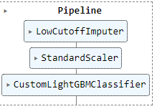
LightAutoML не показал высоких результатов и был отброшен
CatBoost, XGBoost и LightGBM показали схожие результаты. Но точнее всех был последний, к тому же и быстрее. Он и был принят за основу.
Рис. 5. Типичный pipeline LightGBM наилучших предсказаний
В исходных данных значения ниже 0.01 заменялись на 0
Далее применялась стандартизация StandardScaler
И на выходе использовался LightGBMClassifier
Добавление признака area почти не улучшала результатов, было на уровне флуктуаций
Попытка добавления координат центроидов полей и характерных расстояний на их основе также не привели улучшению
Для Feature Selection использовались Feature Importance модели, а также сравнение этих значений с значениями для добавленных столбцов со случайными данными

Slide 10
LSTM показал результат около 0.92-0.94 и доводка его была остановлена, т.к. LightGBM показывал лучшие результаты и требовал гораздо меньших вычислительных ресурсов и времени
Возможно применение LSTM для последовательностей спектров и фаз, если вычислять их для последовательных наборов временных точек. Особенно информативной ожидается информация в таких последовательностях фаз. К тому же желательно применять алгоритмы к парам связанных значений (амплитуда; фаза), а не к их отдельным последовательностям. В последнем случае скорее всего теряется информация таких пар-связок
Stacking, ансамбли и голосования не добавили точности модели
Также как и GridSearchCV hyperparameter tuning не привнёс дополнительной точности
См. код: https://github.com/rusundev/innopolis_22_hacks_ai.git

Slide 11
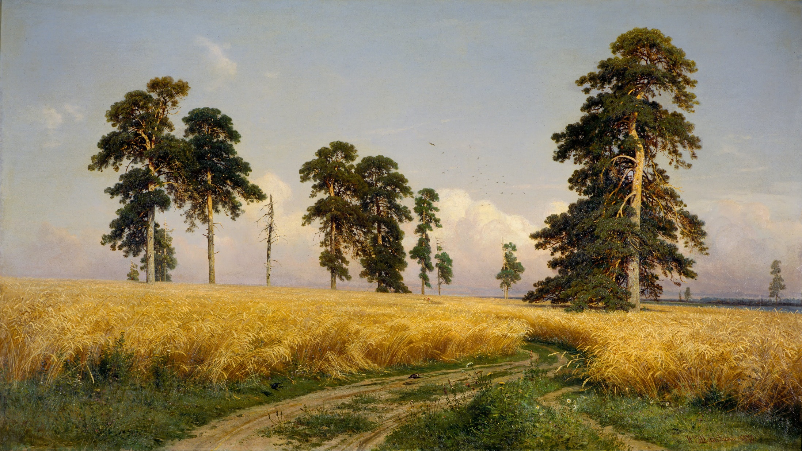
Благодарю за интересную задачу!

